Slide 1
Github桌面入门

Slide 2
安装客户端
必须为64位Windows系统，Win7及以后版本；或为MAC OS X系统。
在安装客户端之前必须已经有GitHub账号或GitHub企业账号。
在安装客户端之前本地计算机已经安装Git并设置用户名和邮箱（因为它是通过本地Git配置中设置的邮箱来与GitHub账号连接提交的）。
客户端下载地址： https://desktop.github.com/
下载完成后双击安装即可。

Slide 3
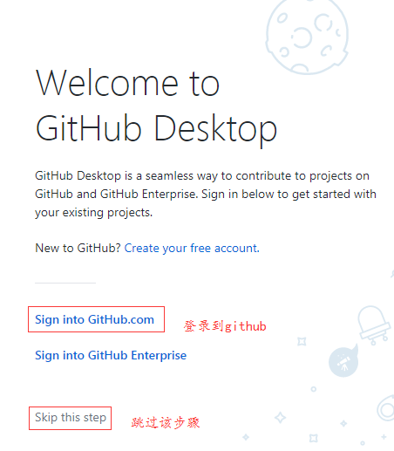
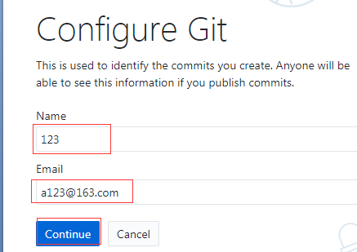
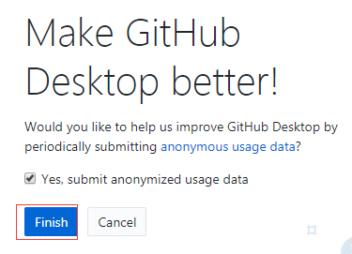
安装客户端
安装完成后自动启动客户端，可以使用github账号登录，也可选择跳过这一步，后续再登；
配置Git以便其他人识别是谁发布了提交。输入用户名和邮箱，点击继续（ Continue ）
点击finish即可进入客户端。
图一
图二
图三

Slide 4
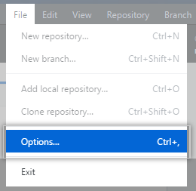
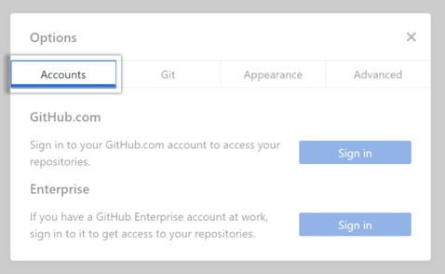
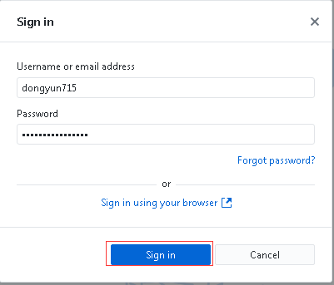
登录账号
左上角点击File-Options-Accounts-Sign in输入用户名、密码，点击登录即可。
个人账号
企业账号

Slide 5
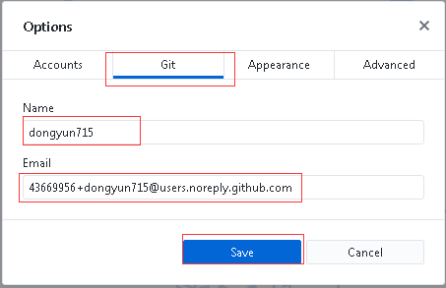
为客户端配置Git
左上角点击File-Options-Git，输入用户名和邮箱，点击保存即可。（该设置一般在安装客户端后第一次启动时就已设置完成）
邮箱保存后再次查看时自动变为图中的格式

Slide 6
其他配置
左上角点击File-Options-Appearance可以更改外观（现有light和dark两种，其中dark版仍处于开发中）
左上角点击File-Options-Advanced可以配置默认编辑器（如Atom等）

Slide 7
使用命令行打开客户端
除双击客户端图标打开应用程序外，也可使用命令行打开客户端。
在命令行中输入github打开客户端到最近打开的仓库（出现弹框点击取消（cancel）即可）；
在命令行中输入github 仓库路径（如：github f:/program/learngit）打开客户端到指定仓库；
在命令行中进入仓库所在文件夹（ f:（进入指定盘）、cd 文件夹路径（进入文件夹）），之后输入github .打开客户端到指定仓库。

Slide 8
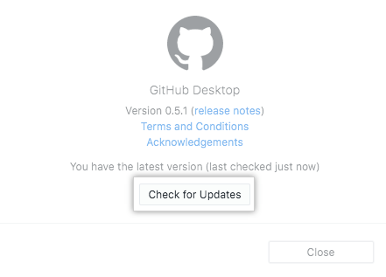
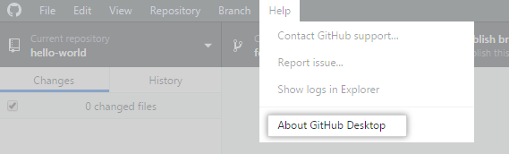
客户端的更新
左上角点击Help - About GitHub Desktop- Check for Updates检测更新。

Slide 9
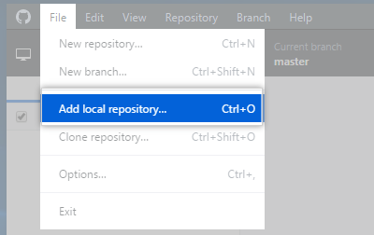
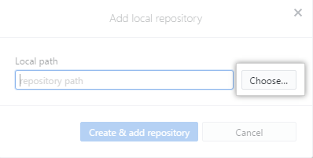
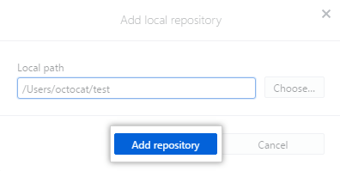
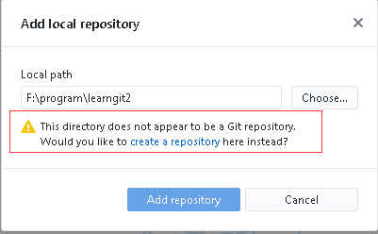
添加本地库到客户端
左上角点击File-Add local repository，点击choose选择本地库路径后，点击Add repository
若选择路径后出现下图，则表明你选择的文件夹不是Git库，需重新选择或在Git Bash中使用git init命令将其变为Git库后再选择。

Slide 10
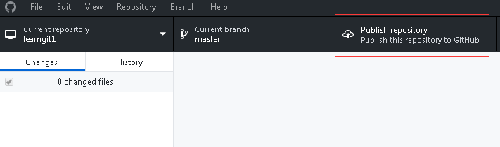
使用客户端添加本地项目到github
在项目目录下右键Git Bash Here打开命令行窗口，输入git remote -v查看远程库信息；
若已关联到远程库，则在Git Bash中输入git remote rm origin删除已关联的远程库；
若未关联到远程库或已删除关联，则在客户端中先使用上一页所讲将本地库添加到客户端，之后点击publish repository

Slide 11
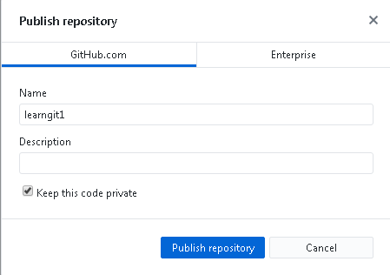
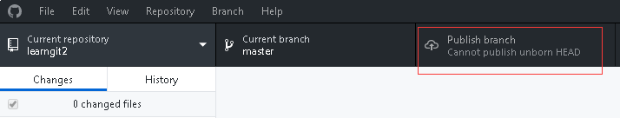
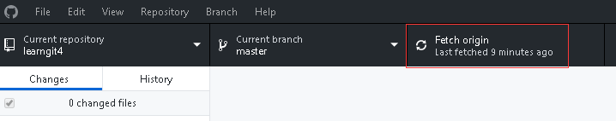
使用客户端添加本地项目到github
在弹窗中输入库名或不修改使用
默认本地库名
若想要代码公有，则取消勾选“Keep this code private”
注：代码私有需付费，所以一般取消勾选，若不取消则点击publish repository后提示：
Description（对该库的描述，可选填），填写完毕后点击publish repository，就将本地库上传至github。
若上传的库中无任何提交的内容，则界面显示
若上传的库中有已经提交（commit）的内容，则界面显示

Slide 12
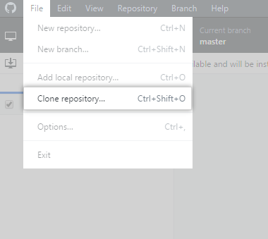
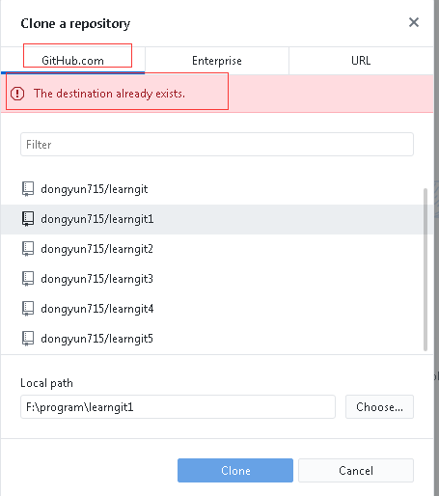
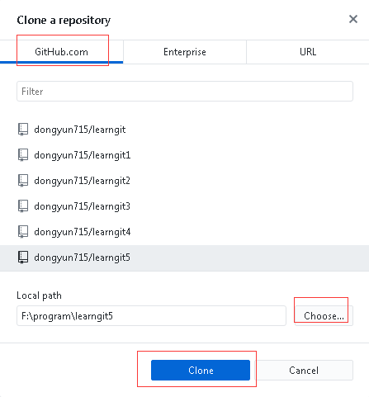
使用客户端从github上clone库到本地
左上角点击File-clone repository-GitHub.com，选择你要clone的库；
若选择了本地已有的库会提示：目标已存在，此时无需再clone；
若选择了本地没有的库，则点击choose选择本地保存路径后，点击clone即可。

Slide 13
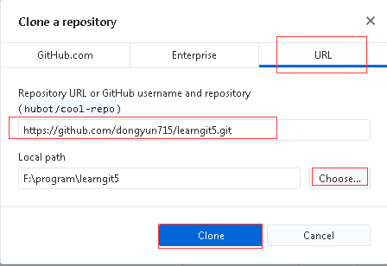
使用客户端从github上clone库到本地
也可以通过手动输入URL的方法将github上的库clone到本地。
左上角点击File-clone repository-URL，输入你要clone的库的URL或直接输入github用户名和库名（格式：用户名/库名），点击choose选择本地保存路径后点击clone即可。

Slide 14
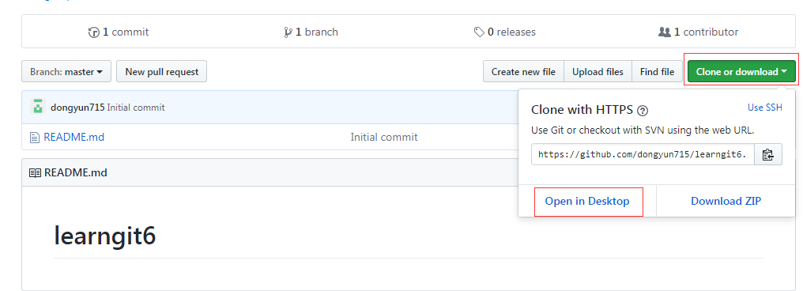
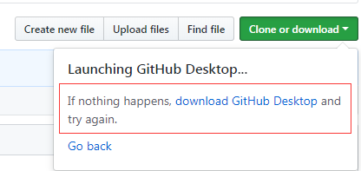
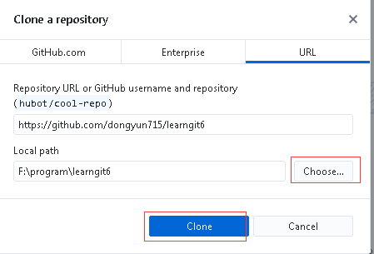
从github上clone库到本地
还可以先登录至网页版github，同时客户端也已打开登录，进入到你需要clone的库的页面，点击Clone or download-Open in Desktop
若未安装客户端，则会提示下载客户端并重试，否则跳转至客户端的clone页面，点击choose选择本地保存路径后，点击clone即可。

Slide 15
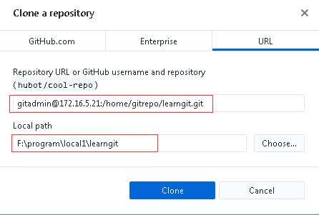
使用客户端从服务器上clone库到本地
若搭建了本地服务器，则左上角点击File-clone repository-URL，输入你要clone的库的URL（如：gitadmin@172.16.5.21:/home/gitrepo/learngit.git），点击choose选择本地保存路径后点击clone即可。

Slide 16
Github桌面项目相关使用

Slide 17
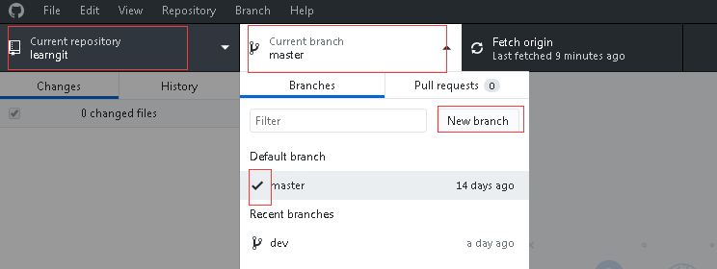
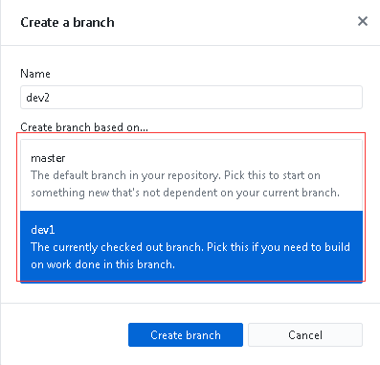
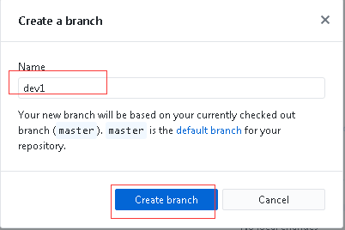
创建分支
点击左上角Current repository选择并切换至想要创建分支的本地库；
点击上方Current branch选择并切换至想要基于该分支创建分支的分支（如：想要创建一个基于master分支的新分支，则先选择并切换至master分支）；
切换分支完成后点击Current branch-New branch（或点击菜单栏的Branch-New branch ），输入分支名，点击Create branch则创建新分支成功并切换至该分支。（若创建的分支不是基于默认分支（一般为master分支），则还需要再次选择基于的分支）
切换至master分支后创建新分支
切换至非master分支后创建新分支

Slide 18
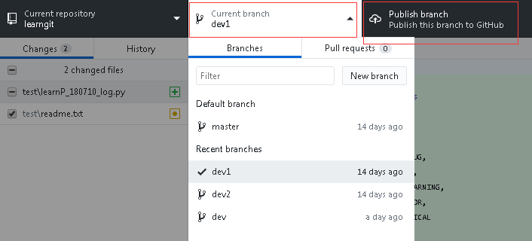
切换分支&上传分支
点击上方Current branch，在分支列表中点击你想要切换的分支；
若分支未上传至远程库，则可以点击上方的publish branch上传分支至远程库。
注：上传分支中的单个文件大小一般不能超过100M

Slide 19
提交并审核项目更改
Github客户端在你编辑库中的文件时会一直跟踪它们的变化，你可以决定如何组合这些变化来创建有意义的提交。
提交（commit）：提交类似于保存文件，一次提交就是你分支中一个文件或多个文件的一次更改。Git为每一次提交分配一个独一无二的ID，它跟踪具体的变化以及谁在什么时候创建了这些更改。
当你进行提交操作时，必须对更改进行简要描述；你还可以在你协作的提交上添加共同作者。

Slide 20
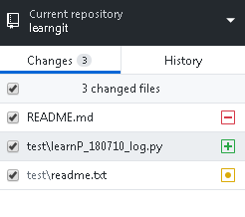
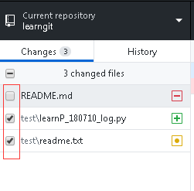
提交并审核项目更改
具体步骤：
在github客户端中创建一个新分支或选择并切换至一个已经存在的分支；
在工作区（即计算机中）修改你项目中的文件；
当在本地修改并保存文件后，你就可以在github客户端中看到变化（如图一所示）；
勾选需要提交的文件；
删除的文件
添加的文件
修改的文件
图一
全选/取消全选
勾选需要提交的文件

Slide 21
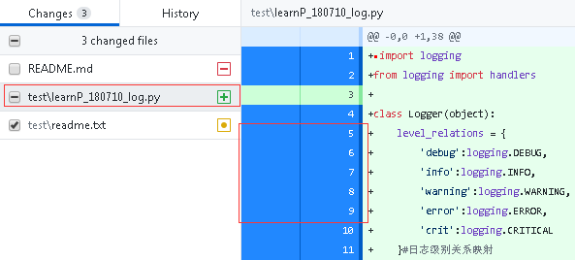
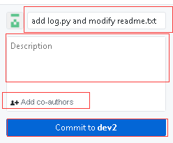
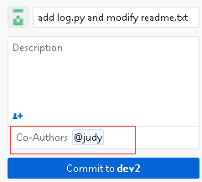
提交并审核项目更改
可以提交一个文件中的部分内容。点击左侧文件，右边为文件内容，内容左侧为蓝色则代表该行内容将会被提交，可点击蓝色部分或点击下拉多行取消相应行的提交，以使每次的提交更有意义（如：每次将功能、逻辑、标点等分开提交）。
当你对已选择的包括在本次提交中的更改满意后，就可以在底部的概述区域输入简短有意义的提交信息，也可以选择性地在描述区域对本次提交添加更多详细信息。（如果是协作提交，可以点击描述区域左下角添加合作者）。
点击commit to dev2（分支名）即可将选择的文件提交到分支中。
选填
添加合作者

Slide 22
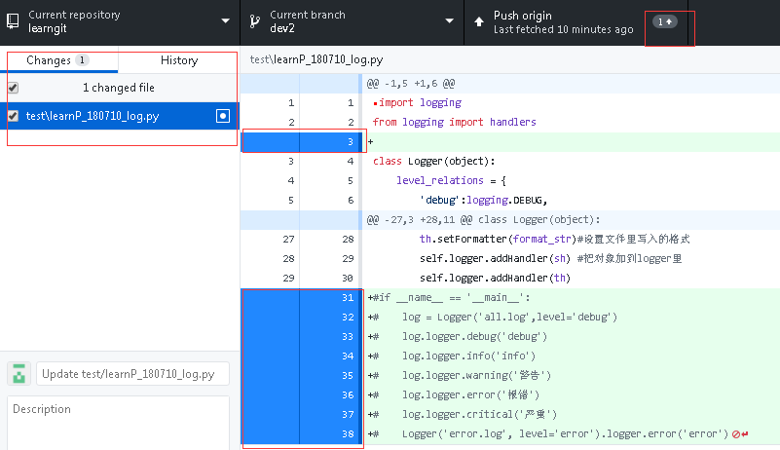
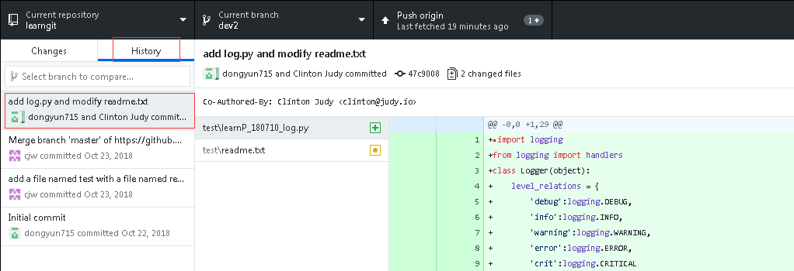
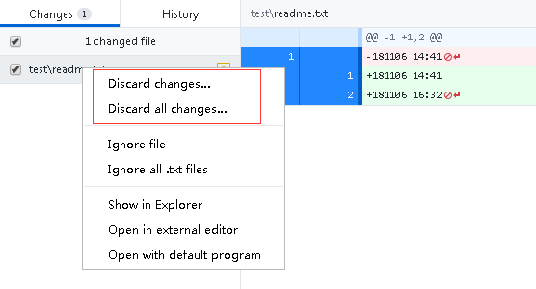
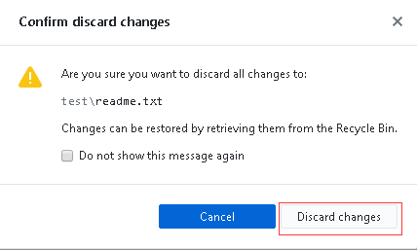
提交并审核项目更改
提交完成后，已经提交的文件将不再展示在Changes中， Changes中只有尚未提交和部分提交的文件（未提交部分内容左侧仍为蓝色）。此时可以按照之前步骤再次提交文件，或右击文件选择放弃修改（Discard changes），放弃修改后，在工作区进行的这部分更改将全部丢失。
可在history中查看本次提交信息。
全部提交完成后，可点击上方的Push origin将提交内容推送至远程库。
查看提交历史
放弃更改

Slide 23
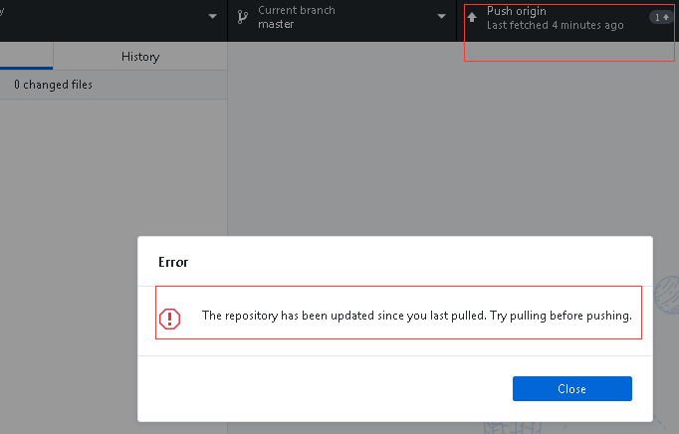
提交并审核项目更改
若点击Push origin后提示“仓库自上次pull后已更新”，则可点击菜单栏的Repository-pull重新从远程库获取并合并文件后再点击Push origin；
若点击pull之后提示有冲突，则解决冲突并提交（ commit ）后再点击Push origin。

Slide 24
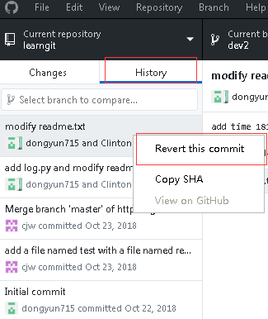
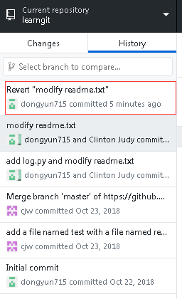
还原提交
可以使用还原提交来将你该分支的最近一次提交撤销掉。
步骤：
点击history；
在提交历史列表中选择最新的一个提交记录右击，选择Revert this commit（还原这个提交）；则撤销了最新的一次提交，工作区的内容回到上一次提交时的状态。
注：当你还原多个提交时，最好按照从新到旧的顺序。 如果以不同的顺序还原提交，则可能会看到合并冲突。
当你还原到之前的提交时，还原操作也是一种提交，原来的提交仍然保存在库的历史中，同时在历史（ history ）中会增加一条还原的提交记录。

Slide 25
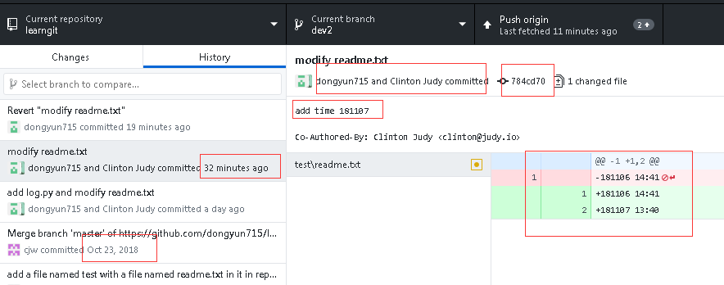
历史记录
点击历史记录（history）选项卡中的任一条提交记录，可以看到有关提交的更多详细信息，包括各文件的变化情况。
同时还展示以下内容：
提交信息（即提交时输入的简介）
提交创建的时间
提交者
提交ID（可右击提交记录选择Copy SHA查看完整ID）
提交者
提交ID
提交简介
提交时间
提交文件变化

Slide 26
更新本地分支
在客户端中点击上方的Current branch并从列表中选择你想要更新的分支，切换至该分支；
点击Fetch origin来更新分支（若远程分支没有新的提交则直接使用Fetch origin就可将远程分支中的内容更新至本地库）
若远程分支有新的提交（可能是其他人员做了新的提交）则Fetch origin之后会显示pull origin，此时点击pull origin就可以将远程分支的内容更新合并到本地（若没有冲突则直接更新合并，若有冲突则需解决冲突后，再commit到本地分支）
git fetch 和git pull的区别：
git fetch：相当于是从远程获取最新版本到本地，不会自动merge（更安全）
git pull：相当于是从远程获取最新版本并merge到本地

Slide 27
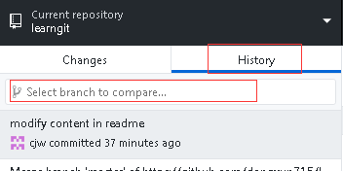
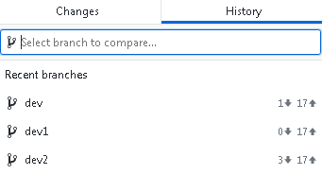

合并分支
在客户端中点击上方的Current branch并从列表中选择你想要合并至的分支，切换至该分支，点击历史history；
点击Select Branch to Compare选择需要合并的分支或直接输入分支名（即该分支要合并到current branch中）；
选好需要合并的分支后，若如图一所示，则直接点击Merge into master（当前分支名）即完成合并；
图一

Slide 28
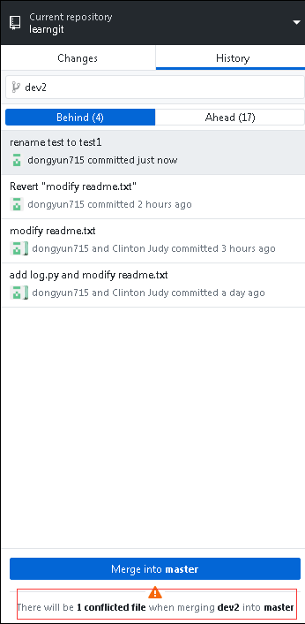
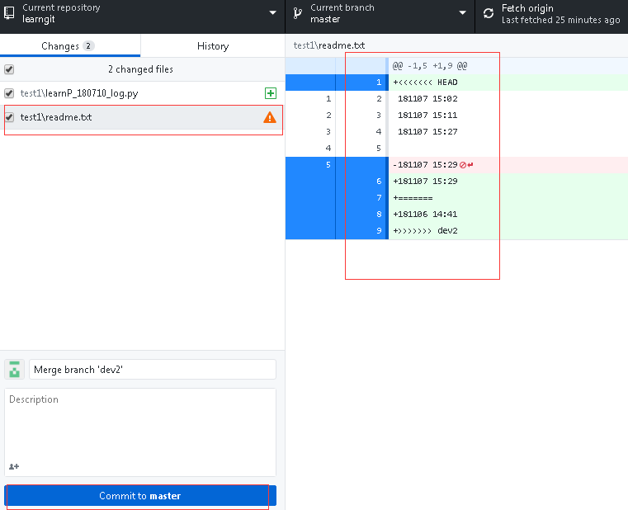
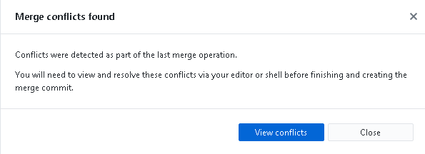
合并分支
若如图二所示，则点击Merge into master后提示有冲突，点击查看冲突可看见冲突文件，在本地修改该文件后再提交即可。
合并完成后点击上方的push origin将修改推送至远程库。
有冲突的文件
冲突内容详情
图二
本地修改冲突文件， 图标消失后，点击提交

Slide 29
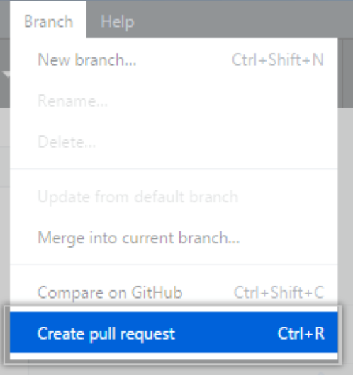
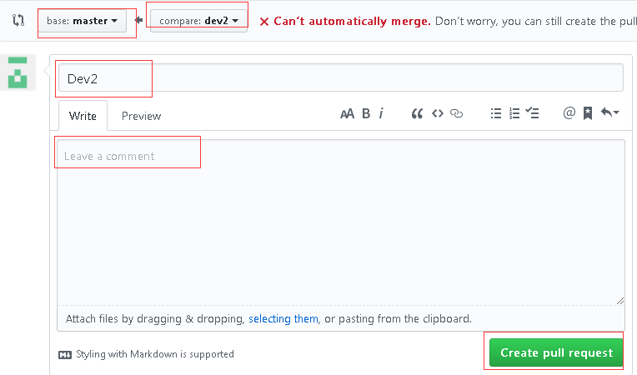
创建pull request
当你在自己的分支中修改完成并已推送该分支至远程库后，准备将它们提交到项目中时，可以创建一个pull request来告诉代码管理者你该部分代码已完成。若管理者审核通过则管理者将这部分代码合并至主分支并关闭这个pull request；若审核未通过则会评论该pull request，需修改提交并推送到远程库后，等待再次审核。
创建pull request步骤：
在客户端中点击上方的Current branch并从列表中选择你想要提交到项目中的分支；
点击菜单栏的Branch-Create pull request跳转网页；
确认目标分支（base）和源分支（ compare ），若不正确则下拉修改；
为你的pull request填写标题和描述；
点击Create pull request；

Slide 30
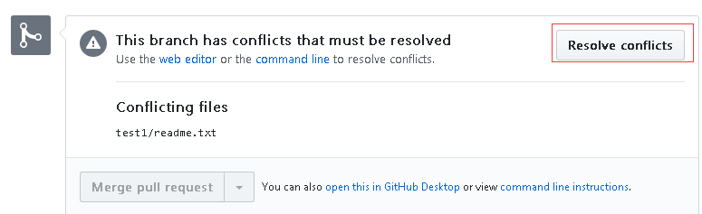



创建pull request
若有冲突，则可直接在网页中解决冲突
点击右上角的解决冲突（Resolve conflicts）；
进入解决冲突页面，修改文件内容后，点击右上角的标记为已解决（Mark as resolved）；
文件右上角显示状态为已解决（Resolved），点击文件上方的提交合并（ Commit merge ）；
页面跳转回pull request页面，且显示该分支与目标分支无冲突；
图一
图二
图三
图四

Slide 31




创建pull request
若无冲突或已解决冲突，则可继续查看提交的代码有无bug；
若无bug则点击页面的Merge pull request，之后点击Confirm merge合并代码到主分支，此时页面显示pull request成功合并并关闭（关闭后客户端的Current branch-pull requests中看不到相应的pull request ），可以选择点击delete branch删除该分支；
若有bug则输入评论或修改意见后点击Comment，等待修改完成并提交推送至远程分支后，再审核；
若该推送版本内容不符合要求，则在输入评论后点击Close and comment或不输入内容直接点击Close pull request关闭这个pull request （关闭后客户端的Current branch-pull requests中看不到相应的pull request ）。

Slide 32
合并（Merge）
merge 的三种形式：
普通的 merge：不能保持 master 分支干净，但是保存了所有commit 历史（在跟踪需要展示过程的分支时使用，并且加上--no-ff参数，让分支历史永远存续在主分支上）
使用：
切换到目标分支（如：master）：git checkout master
合并dev分支到目标分支：git merge --no-ff dev
删除dev分支：git branch -d dev
squash merge：将分支上的所有提交合并成一个commit合并到主分支中，可以保持 master 分支干净，但是 master 中提交的作者不是原作者而是维护者
使用：
切换到目标分支（如：master）：git checkout master
合并分支：git merge --squash dev
提交合并（在目标分支上）：git commit -m "squash branch“
删除dev分支：git branch -d dev
rebase merge：可以尽可能保持 master 分支干净整洁；并且提交的作者是原作者
使用：
切换到 dev分支（跟上面两种不一样）：git checkout dev
变基（就是找到两个分支共同的祖先，然后在当前分支（dev）上合并从共同祖先到现在的所有 commit ）：git rebase -i master
切换回目标分支：git checkout master
合并: git merge dev
git rebase vs git merge详解请参考：https://www.cnblogs.com/kidsitcn/p/5339382.html
三者区别参考：https://liuliqiang.info/post/difference-between-merge-squash-and-rebase/

Slide 33

在客户端查看提交的pull request
在客户端的上方点击Current branch；
在下拉菜单中点击右边的Pull requests即可查看所有提交的pull request 。可以在列表中点击选择想要查看的pull request，之后点击Current branch 后的Pull origin来获取里面的内容进行查看。

Slide 34


从客户端修改远程库URL
当远程库名字改了或远程库的拥有者（个人、组织）变了的时候，可以在客户端修改正在工作的仓库的远程URL。
步骤：
点击菜单栏的Repository-Repository settings；
在Primary remote repository中输入新的URL；
点击保存（Save）。
之后将会从该URL中fetch或pull文件，push文件到该URL中。

